Slide 1
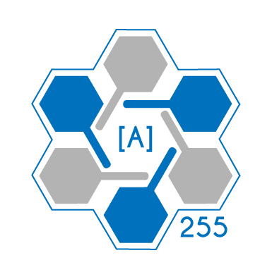
MICROSERVICIOS EN AZURE Y NET 5
AFORO255 TRAINING CENTER
2021

Slide 2


Intructor
Ivan Cuadros Altamirano
Lead Software Architect

Slide 3
Agenda
Kubernetes
Azure DevOps - CD

Slide 4
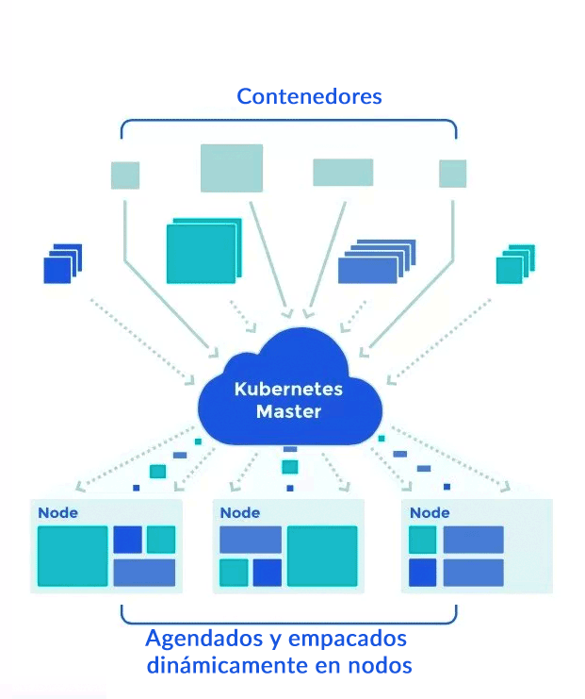

Kubernetes
Kubernetes es un sistema de orquestación de contenedores, lo que significa que el software no se encarga de crearlos, sino de administrarlos. Para ello, Kubernetes aplica la automatización de procesos, lo que vuelve más fácil para los desarrolladores comprobar, mantener o publicar aplicaciones.

Slide 5
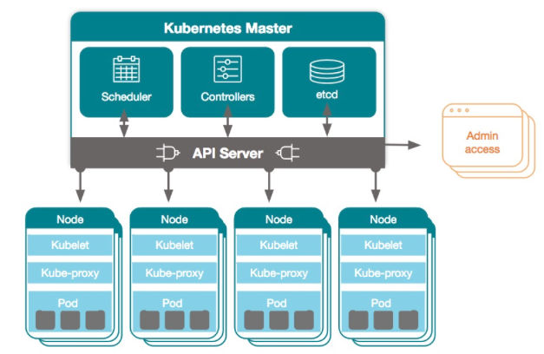
Arquitectura de Kubernetes

Slide 6
Arquitectura de Kubernetes
El Master de Kubernetes es un conjunto de tres daemons que se ejecutan en un único nodo del clúster, que se denomina nodo master. Estos daemons son: kube-apiserver, kube-controller-manager y kube-scheduler.
Los restantes nodos no master contenidos en tu clúster, ejecutan los siguientes dos daemons:
kubelet, el cual se comunica con el Master de Kubernetes.
kube-proxy, un proxy de red que implementa los servicios de red de Kubernetes en cada nodo

Slide 7
Objetos de Kubernetes
Los objetos básicos de Kubernetes incluyen:
Pod: son las unidades de computación implementables más pequeñas que puede crear y administrar en Kubernetes. Es un grupo de uno o más contenedores, con almacenamiento compartido / recursos de red y una especificación sobre cómo ejecutar los contenedores.
Service: Una forma abstracta de exponer una aplicación que se ejecuta en un conjunto de Pods como un servicio de red.
Volume: representa la persistencia de información y la forma de compartir información entre contenedores.
Namespace: Kubernetes admite varios clústeres virtuales respaldados por el mismo clúster físico. Estos clústeres virtuales se denominan espacios de nombres.

Slide 8
Objetos de Kubernetes
Kubernetes contiene abstracciones de nivel superior llamadas Controladores. Los Controladores se basan en los objetos básicos y proporcionan funcionalidades adicionales sobre ellos. Incluyen:
ReplicaSet: El propósito de un ReplicaSet es mantener un conjunto estable de Pods de réplica en ejecución en cualquier momento. Como tal, a menudo se usa para garantizar la disponibilidad de un número específico de Pods idénticos.
Deployment: Describe un estado deseado en una implementación y el Deployment Controller cambia el estado actual al estado deseado a una velocidad controlada.
StatefulSets: StatefulSet es el objeto API de carga de trabajo que se utiliza para administrar aplicaciones con estado.
Entre otros.

Slide 9
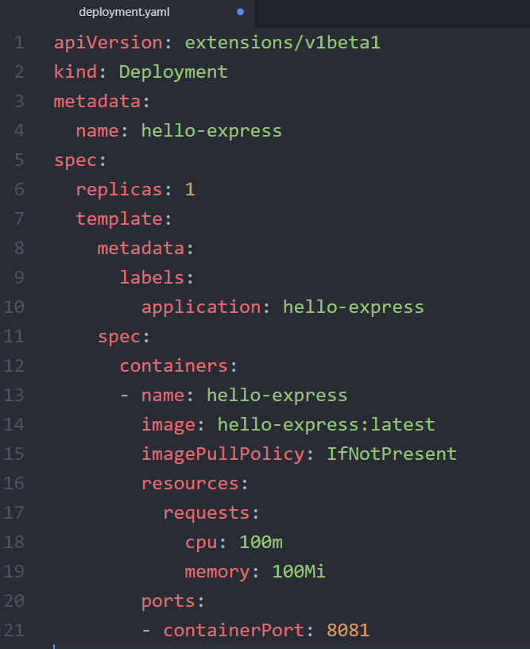
Archivo YAML para Kubernetes
Junto con muchas otras muchas formas de configurar Kubernetes, YAML es el formato estándar utilizado en un archivo de configuración Kubernetes.

Slide 10
Azure Kubernetes Service (AKS)
Servicio de Kubernetes totalmente administrado, seguro y con alta disponibilidad. AKS nos permite implementar rápidamente un clúster de Kubernetes listo para producción en Azure.
Algunas ventajas de usar AKS:
Agilizar el desarrollo de aplicaciones de contenedor
Obtener mayor eficacia operativa
Crear soluciones sobre una base de nivel empresarial más segura
Ejecutar cualquier carga de trabajo en la nube, en el perímetro o en un entorno híbrido.

Slide 11
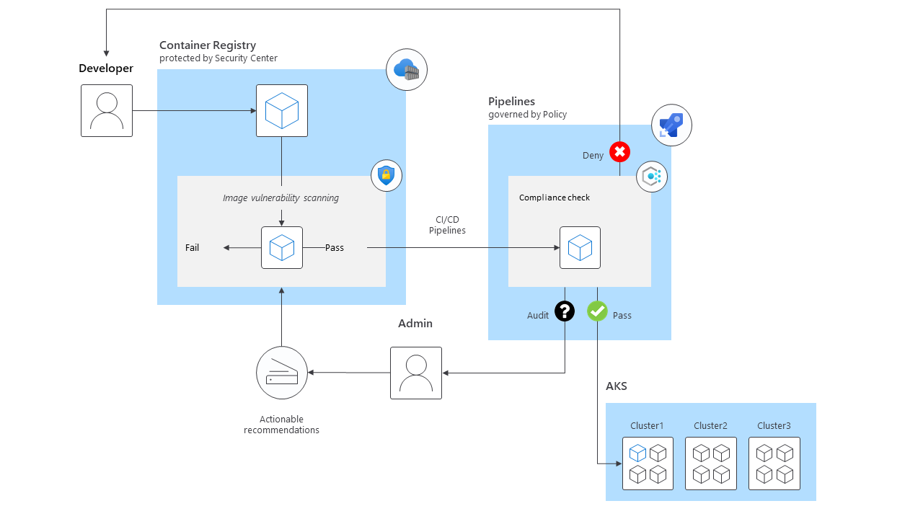
Azure Kubernetes Service (AKS)

Slide 12

Hands On

Slide 13
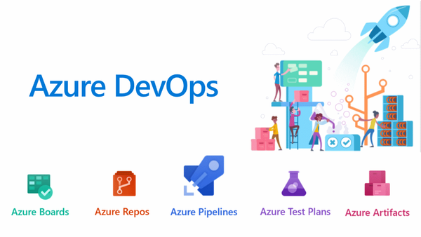
Azure DevOps
Azure DevOps (Visual Studio Team Services / Team Foundation Server) consta de un conjunto de herramientas y servicios que ayudan a los desarrolladores a implementar los procesos de DevOps, Integración Continua e Implementación Continua para sus proyectos de desarrollo.

Slide 14
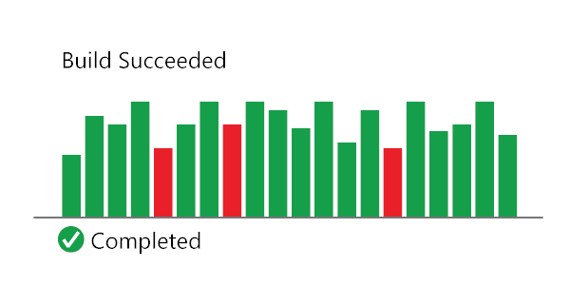
Azure DevOps - Continuous Integration
La Integración Continua (CI) ayuda a los desarrolladores a integrar el código en un repositorio compartido verificando automáticamente la compilación mediante pruebas unitarias y empaquetando la solución cada vez que se envían nuevos cambios de código.
Bajo la integración continua, la fase de desarrollo (creación y prueba del código) está completamente automatizada. Cada vez que confirma el código, los cambios se validan y fusionan con la rama maestra, y el código se empaqueta en un artefacto de compilación.

Slide 15
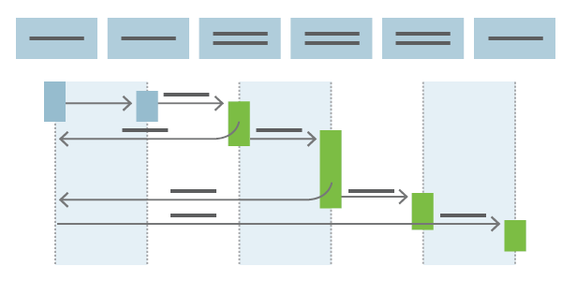
Azure DevOps - Continuous Deployment
Continuous Deployment (CD) toma paquetes de código validados del proceso de compilación y los implementa en un entorno de ensayo o producción. Los desarrolladores pueden rastrear qué implementaciones tuvieron éxito o no y limitar los problemas a versiones de paquetes específicas.
Con la implementación continua, automatiza todo el proceso desde el compromiso del código hasta la producción. El desencadenante entre las fases de desarrollo y entrega es automático, por lo que los cambios de código se envían en vivo una vez que reciben la validación y pasan todas las pruebas. Esto significa que los clientes reciben mejoras tan pronto como están disponibles.

Slide 16
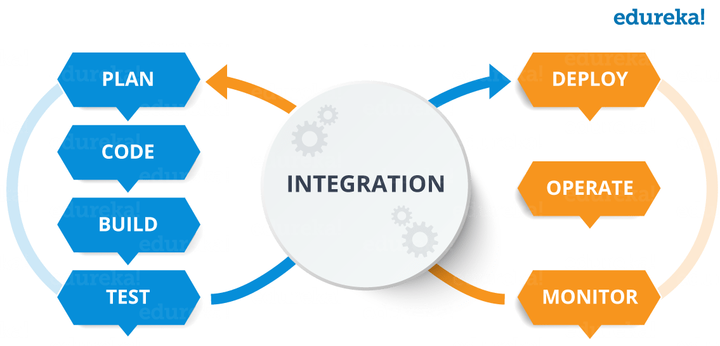
Azure DevOps – CI/CD

Slide 17
Hands On

